Slide 1
第四課

Slide 2
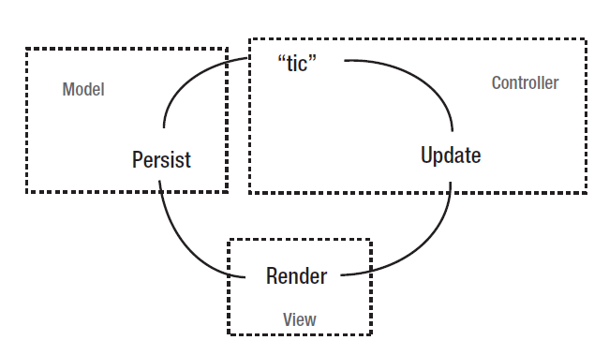
Quartz 2D概要
保存
更新
描繪

Slide 3
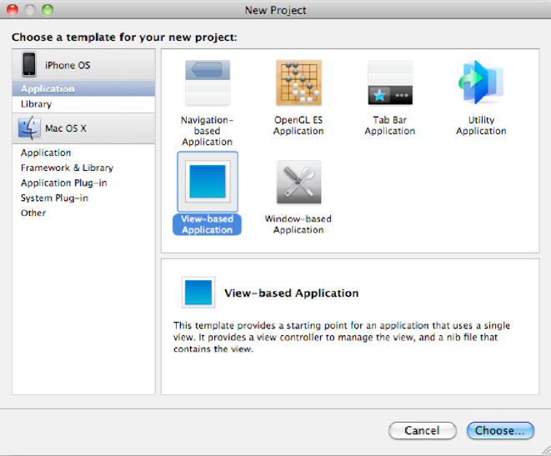
建立View-based Application
選擇專案

Slide 4
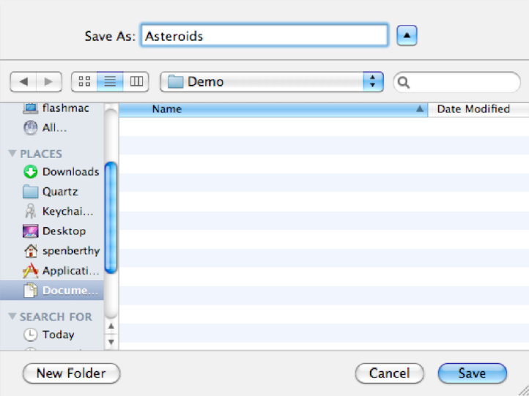
輸入專案名稱及選擇儲存位置
專案名稱

Slide 5
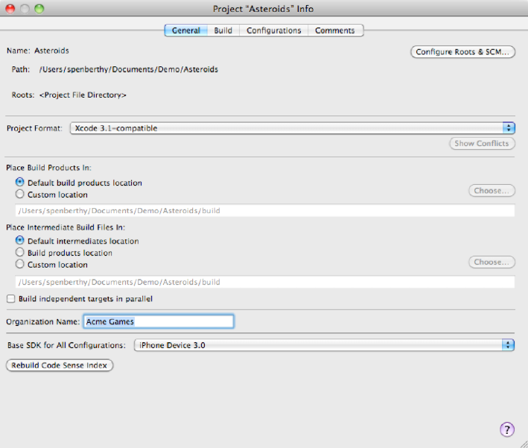
公司名稱
最低iOS支援版本

Slide 6
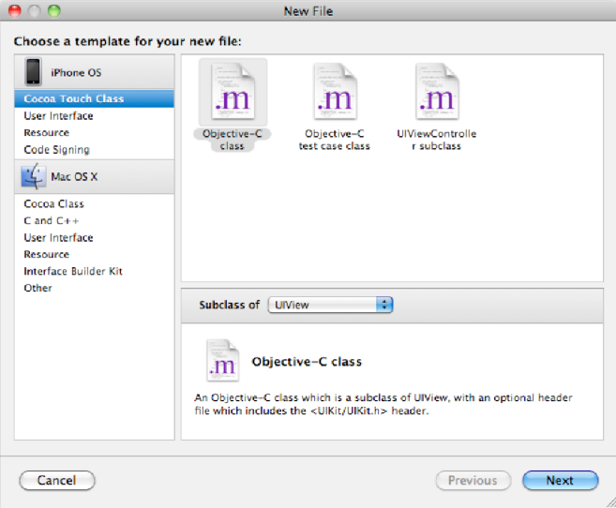
新增Class -> Subclass of UIView
Objective-C Class
UIView

Slide 7
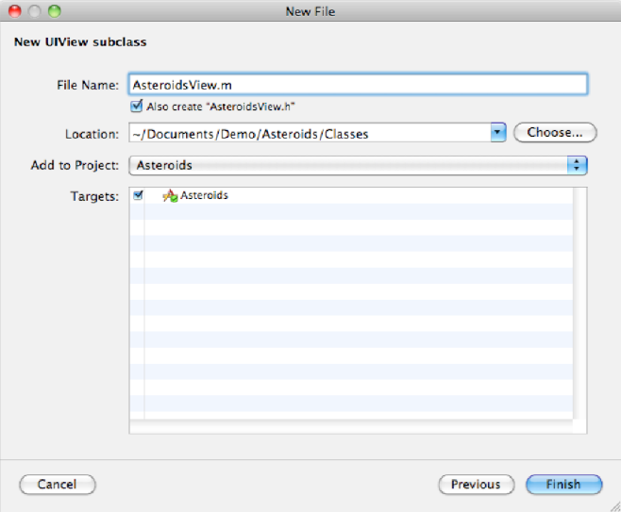
輸入Class名稱及選擇儲存位置

Slide 8
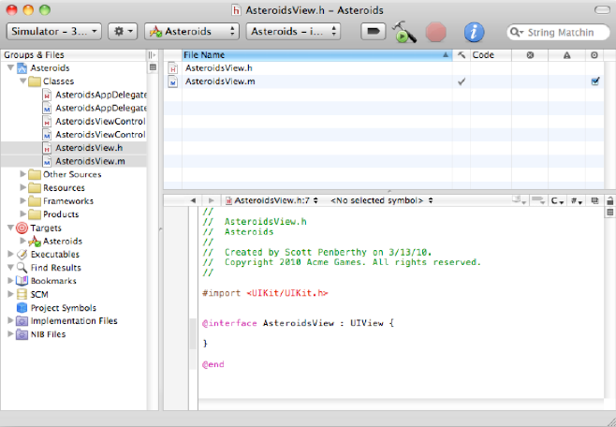
剛新增的Class檔案已成功加入到專案中

Slide 9
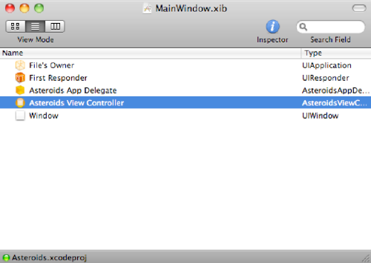
如何將Asteroids View Controller的View指向我們剛剛建立的AsteroidsView?

Slide 10
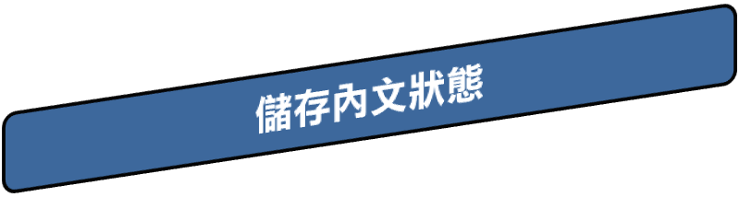
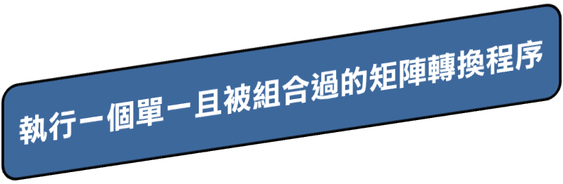


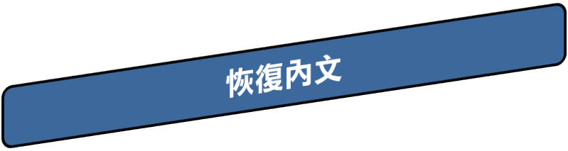
內文的儲存與復原

Slide 11
建立Quartz 2D圖像
- (void)drawRect:(CGRect)rect {
// Get a graphics context, saving its state
CGContextRef context = UIGraphicsGetCurrentContext();
CGContextSaveGState(context);
// Reset the transformation
CGAffineTransform t0 = CGContextGetCTM(context);
t0 = CGAffineTransformInvert(t0);
CGContextConcatCTM(context,t0);
// Draw a green rectangle
CGContextBeginPath(context);
CGContextSetRGBFillColor(context, 0,1,0,1);
CGContextAddRect(context, CGRectMake(0,0,100,200));
CGContextClosePath(context);
CGContextDrawPath(context,kCGPathFill);
CGContextRestoreGState(context);
}

Slide 12
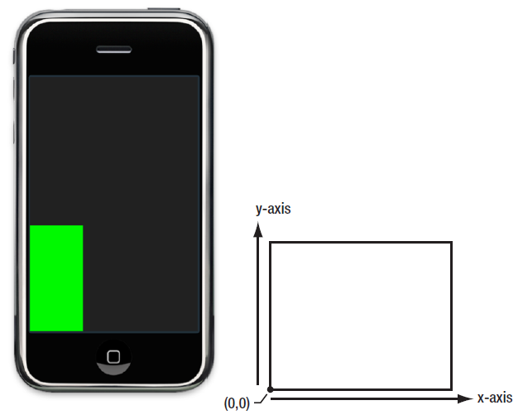
位置為 0,0
大小為 100 x 200
預設Quartz 2D座標

Slide 13
繪圖基本流程
BeginPath
BeginPath
SetRGBFillColor
MoveToPoint
AddRect
AddLineToPoint
ClosePath
ClosePath
DrawPath
DrawPath

Slide 14
流程（一）
CGContextRef context = UIGraphicsGetCurrentContext(); //1
取得基本圖像內文
CGContextSaveGState(context); //1
儲存(記錄)內文狀態
CGAffineTransform t0 = CGContextGetCTM(context); //1 t0 = CGAffineTransformInvert(t0); //2 CGContextConcatCTM(context,t0); //3
傳回轉換矩陣 建立逆矩陣 相乘得到本體矩陣

Slide 15
CGContextBeginPath(context); //1 CGContextSetRGBFillColor(context, 0,1,0,1); //2 CGContextAddRect(context, CGRectMake(0,0,100,200)); //3 CGContextClosePath(context); //4
開始建立新路徑 設置填充顏色，後面四個參數分別為紅、綠、藍顏色值和透明度 描繪矩形 完成目前路徑
CGContextDrawPath(context,kCGPathFill); //1
繪製圖形到畫布上，第二個參數是用來指定繪製模式
CGContextRestoreGState(context); //1
恢復內文狀態

Slide 16
流程（二）
CGContextBeginPath(context); CGContextSetRGBFillColor(context, 0,1,0,1); CGContextMoveToPoint(context, 100, 100); //1 CGContextAddLineToPoint(context, 100, 100); //2 CGContextAddLineToPoint(context, 200, 100); CGContextAddLineToPoint(context, 200, 0); CGContextAddLineToPoint(context, 100, 0); CGContextClosePath(context);
將座標點移動到指定位置 由目前座標點至新座標點繪製一條線

Slide 17
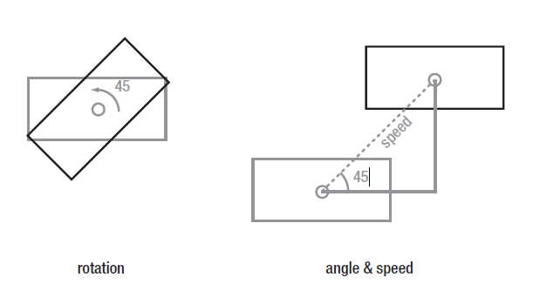
動畫精靈的旋轉、角度和速度

Slide 18
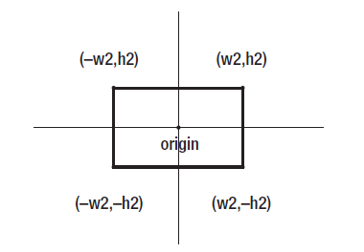
動畫精靈的輪廓路徑

Slide 19
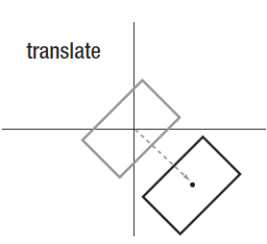
移動矩陣
CGAffineTransformTranslate

Slide 20
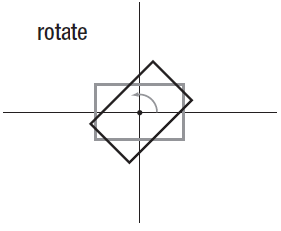
旋轉矩陣
CGAffineTransformRotate

Slide 21
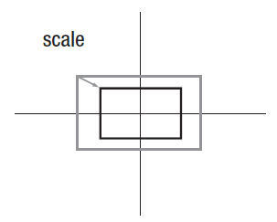
縮放矩陣
CGAffineTransformScale

Slide 22
- (BOOL)application:(UIApplication *)application didFinishLaunchingWithOptions:(NSDictionary *)launchOptions { [application setStatusBarOrientation: UIInterfaceOrientationLandscapeRight animated:NO]; //1 [application setStatusBarHidden:YES animated:NO]; //2 self.window.rootViewController = self.viewController; [self.window makeKeyAndVisible]; return YES; }
將畫面設置為橫向模式 將狀態欄設定為隱藏

Slide 23
★課後習題★
嘗試繪製幾個規則圖形，並為其建立簡單的動態效果。

